Slide 1


L XXVII DOMINGO DEL TIEMPO ORDINARIO
4 de octubre de 2026

Slide 2
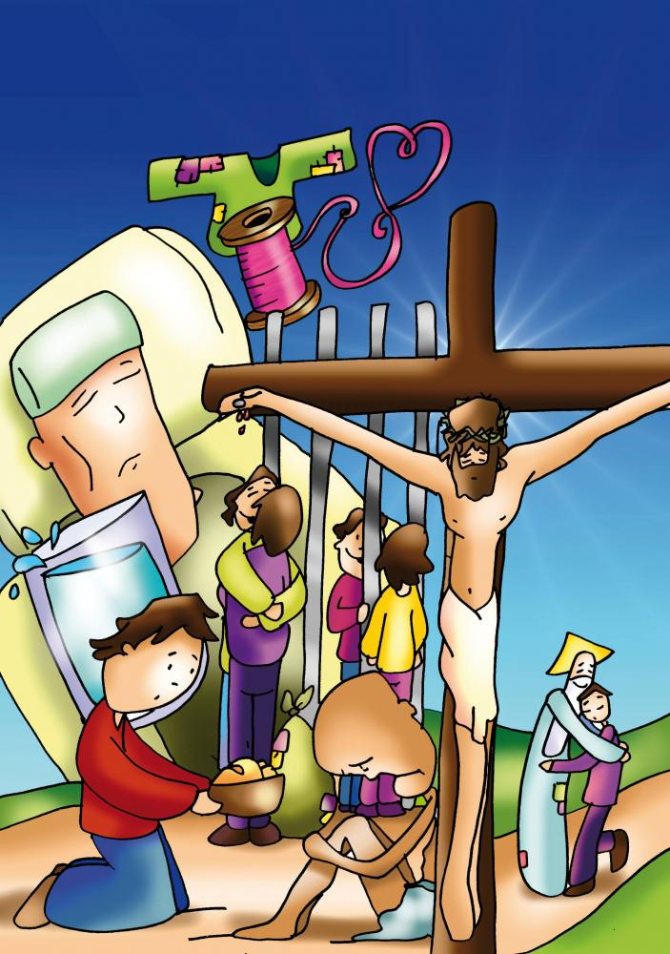
CANCIÓN DE ENTRADA
HE VENIDO A SERVIR
Quien quiera ser grande, quien quiera ser el primero, sea el esclavo de todos, sea el más pequeño.
No he venido a ser servido, que he venido a servir y a dar la vida por todos para que todos puedan vivir (2)
en plenitud (3).

Slide 3
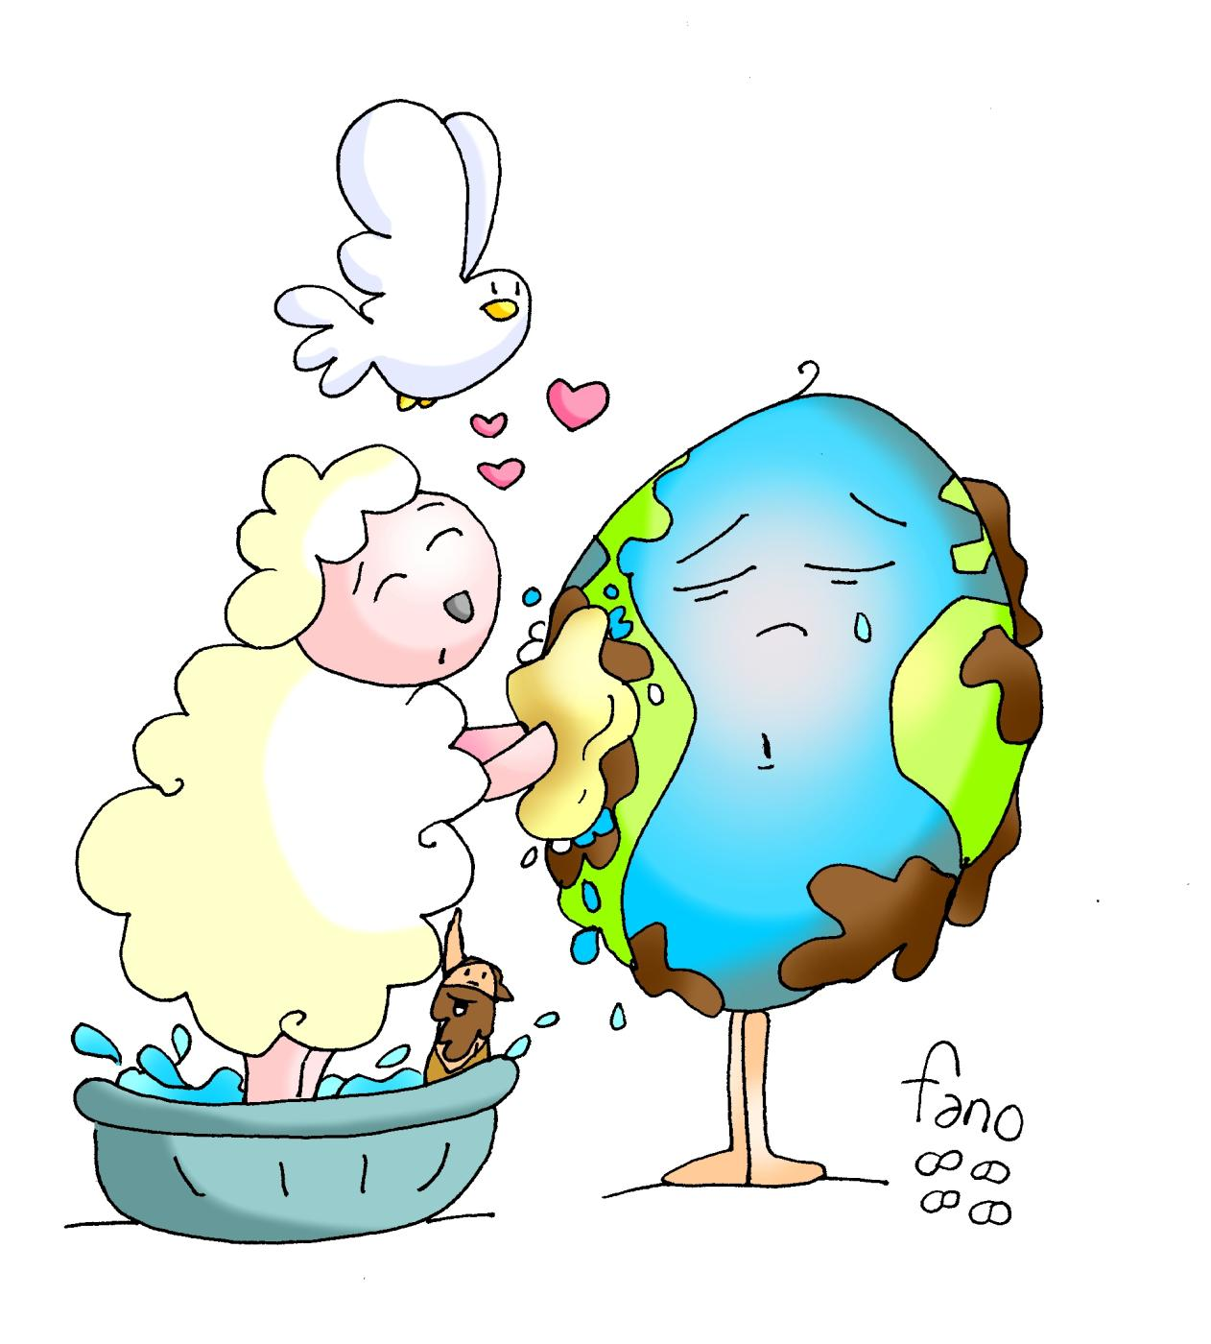
ACTO PENITENCIAL
Yo confieso ante Dios todopoderoso
y ante vosotros, hermanos,
que he pecado mucho de pensamiento, palabra, obra y omisión:
por mi culpa, por mi culpa, por mi gran culpa.
Por eso ruego a Santa María, siempre Virgen,
a los ángeles, a los santos y a vosotros, hermanos,
que intercedáis por mí ante Dios, nuestro Señor.

Slide 4

GLORIA
ALABO TU BONDAD
Todo mi ser canta hoy por las cosas que hay en mí.
Gracias te doy mi Señor,
Tú me haces tan feliz.
Tú me has regalado tu amistad, confío en ti, me llenas de tu paz.
Tú me haces sentir tu gran bondad, yo cantaré por siempre tu fidelidad.
GLORIA A TI, SEÑOR POR TU BONDAD.
GLORIA, GLORIA, SIEMPRE CANTARÉ TU FIDELIDAD.
GLORIA A TI, SEÑOR POR TU BONDAD.
GLORIA, GLORIA, (TÚ ME HACES SENTIR TU GRAN BONDAD. YO CANTARÉ)
SIEMPRE CANTARÉ TU FIDELIDAD.
(POR SIEMPRE TU FIDELIDAD)
Siempre a tu lado estaré alabando tu bondad
A mis hermanos diré el gran gozo que hallo en ti.
En ti podrán siempre encontrar fidelidad, confianza y amistad.
Nunca fallará tu gran amor, ni tu perdón. Me quieres tal como soy

Slide 5
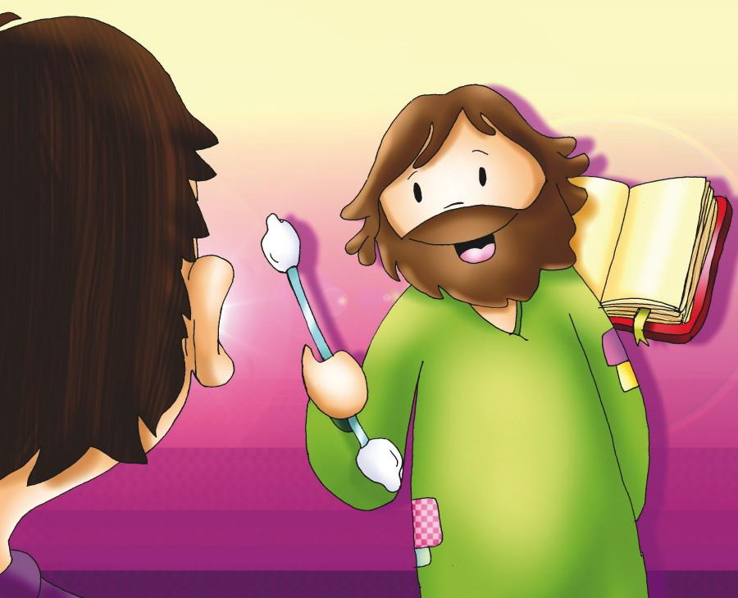
PRIMERA LECTURA
5,1-7
Voy a cantar en nombre de mi amigo un canto de amor a su viña. Mi amigo tenía una viña en fértil collado. La entrecavó, la descantó, y plantó buenas cepas; construyó en medio una atalaya y cavó un lagar. Y esperó que diese uvas, pero dio agrazones. Pues ahora, habitantes de Jerusalén, hombres de Judá, por favor, sed jueces entre mí y mi viña. ¿Qué más cabía hacer por mi viña que yo no lo haya hecho? ¿Por qué, esperando que diera uvas, dio agrazones? Pues ahora os diré a vosotros lo que voy a hacer con mi viña: quitar su valla para que sirva de pasto, derruir su tapia para que la pisoteen. La dejaré arrasada: no la podarán ni la escardarán, crecerán zarzas y cardos; prohibiré a las nubes que lluevan sobre ella. La viña del Señor de los ejércitos es la casa de Israel; son los hombres de Judá su plantel preferido. Esperó de ellos derecho, y ahí tenéis: asesinatos; esperó justicia, y ahí tenéis: lamentos.

Slide 6
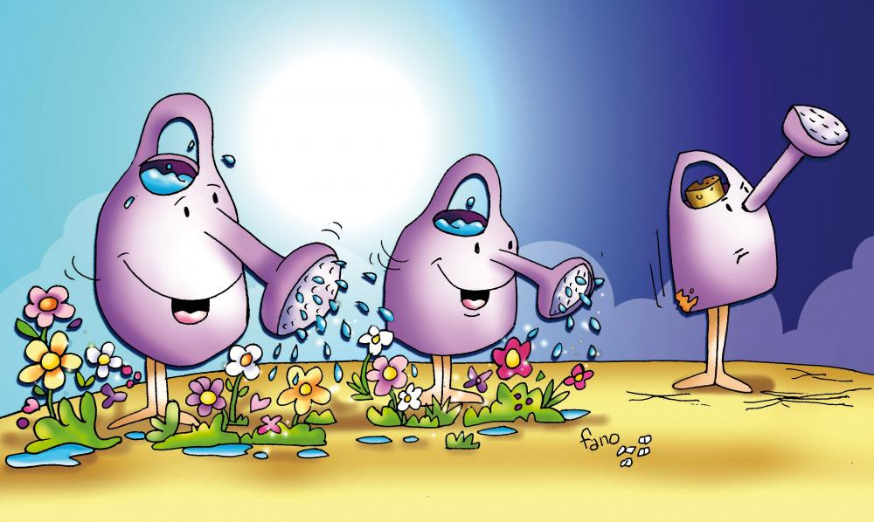
SALMO RESPONSORIAL
Sal 79,9
Antífona: La viña del Señor es la casa de Israel
Sacaste una vid de Egipto, expulsaste a los gentiles, y la trasplantaste.
Extendió sus sarmientos hasta el mar, y sus brotes hasta el Gran Río.; ¿Por qué has derribado su cerca; para que la saqueen los viandantes, la pisoteen los jabalíes; y se la coman las alimañas?
Dios de los ejércitos, vuélvete: mira desde el cielo, fíjate, ven a visitar tu viña, la cepa que tu diestra plantó; y que tú hiciste vigorosa.
No nos alejaremos de ti: danos vida, para que invoquemos tu nombre.
Señor, Dios de los ejércitos, restáuranos, que brille tu rostro y nos salve.

Slide 7

SEGUNDA LECTURA
4,6-9
Nada os preocupe; sino que, en toda ocasión, en la oración y súplica con acción de gracias, vuestras peticiones sean presentadas a Dios. Y la paz de Dios, que sobrepasa todo juicio, custodiará vuestros corazones y vuestros pensamientos en Cristo Jesús. Finalmente, hermanos, todo lo que es verdadero, noble, justo, puro, amable, laudable, todo lo que es virtud o mérito, tenedlo en cuenta. Y lo que aprendisteis, recibisteis, oísteis, visteis en mí, ponedlo por obra. Y el Dios de la paz estará con vosotros.

Slide 8
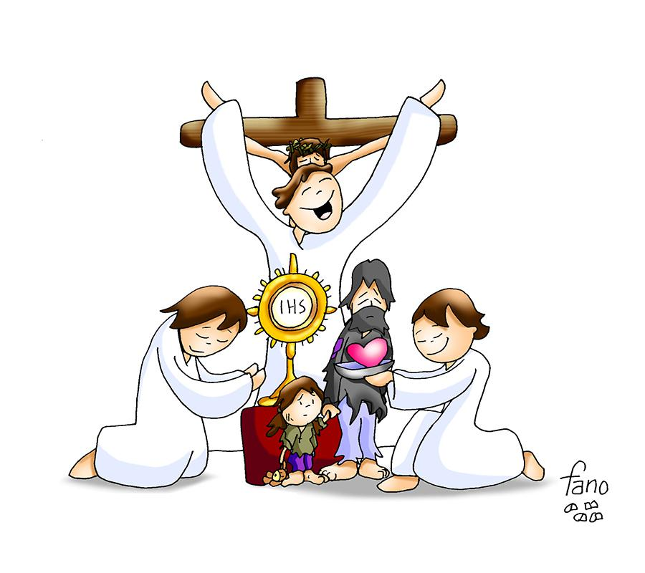
ALELUYA
ALELUYA DE LA TIERRA
¿Quién quiere resucitar a este mundo que se muere?
¿Quién cantará el aleluya de esa nueva luz que viene?
¿Quién cuando mire la tierra y las tragedias observe, sentirá en su corazón el dolor de quien se muere?
¿Quién es capaz de salvar a este mundo decadente, y mantiene la esperanza de los muchos que la pierden?
EL QUE SUFRE, MATA Y MUERE, DESESPERA Y ENLOQUECE,
Y OTROS SON ESPECTADORES, NO LO SIENTEN.
¿Quién bajará de la cruz a tanto cristo sufriente, mientras los hombres miramos, impasivos e indolentes?
¿Quién grita desde el silencio de un ser que a su Dios retiene, porque se hace palabra que sin hablar se la entiende?
¿Quién se torna en aleluya porque traduce la muerte, como el trigo que se pudre y de uno cientos vienen?
¡ALELUYA! CANTARÁ, QUIEN PERDIÓ LA ESPERANZA,
Y LA TIERRA SONREIRÁ. ¡ALELUYA!

Slide 9
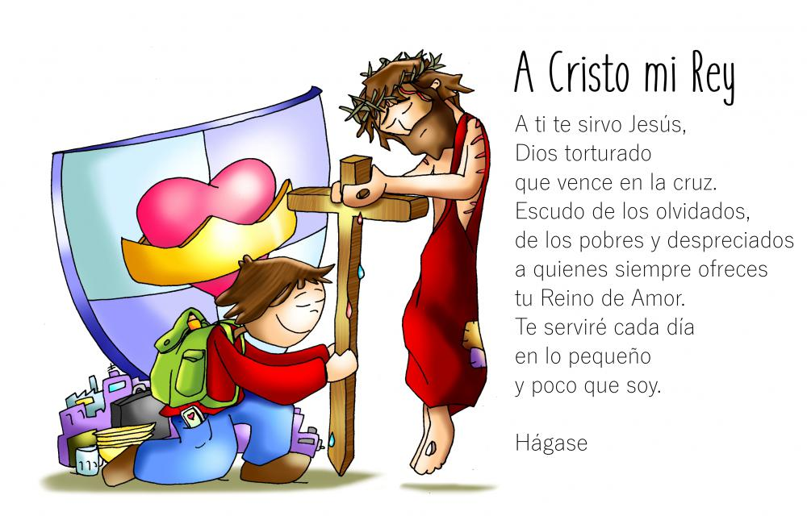
EVANGELIO
21,33-43
En aquel tiempo, dijo Jesús a los sumos sacerdotes y a los ancianos del pueblo: «Escuchad otra parábola: Había un propietario que plantó una viña, la rodeó con una cerca, cavó en ella un lagar, construyó la casa del guarda, la arrendó a unos labradores y se marchó de viaje. Llegado el tiempo de la vendimia, envió sus criados a los labradores, para percibir los frutos que le correspondían. Pero los labradores, agarrando a los criados, apalearon a uno, mataron a otro, y a otro lo apedrearon. Envió de nuevo otros criados, más que la primera vez, e hicieron con ellos lo mismo. Por último les mandó a su hijo, diciéndose: «Tendrán respeto a mi hijo.» Pero los labradores, al ver al hijo, se dijeron: «Éste es el heredero, venid, lo matamos y nos quedamos con su herencia.» Y, agarrándolo, lo empujaron fuera de la viña y lo mataron. Y ahora, cuando vuelva el dueño de la viña, ¿qué hará con aquellos labradores?»Le contestaron: «Hará morir de mala muerte a esos malvados y arrendará la viña a otros labradores, que le entreguen los frutos a sus tiempos.»Y Jesús les dice: «¿No habéis leído nunca en la Escritura: «La piedra que desecharon los arquitectos es ahora la piedra angular. Es el Señor quien lo ha hecho, ha sido un milagro patente?» Por eso os digo que se os quitará a vosotros el reino de Dios y se dará a un pueblo que produzca sus frutos.»; Palabra del Señor

Slide 10
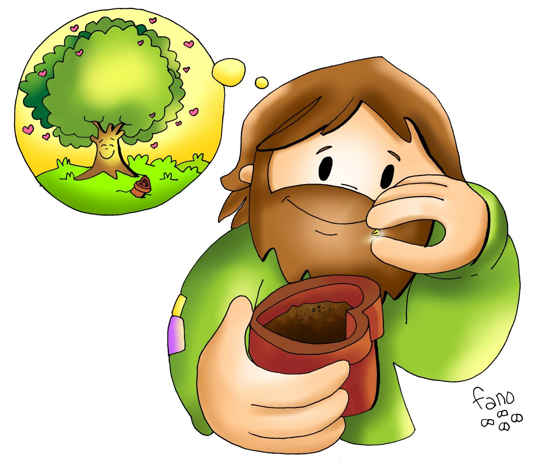
CREDO
Creo en Dios, Padre todopoderoso, creador del cielo y de la tierra.
Creo en Jesucristo, su único Hijo, nuestro Señor, que fue concebido por obra y gracia del Espíritu Santo; nació de Santa María Virgen; padeció bajo el poder de Poncio Pilato; fue crucificado, muerto y sepultado; descendió a los infiernos; al tercer día resucitó de entre los muertos; subió a los cielos y está sentado a la derecha de Dios Padre todopoderoso.
Desde allí ha de venir a juzgar a vivos y muertos.
Creo en el Espíritu Santo, la santa Iglesia católica, la comunión de los santos, el perdón de los pecados, la resurrección de la carne y la vida eterna. Amén.

Slide 11
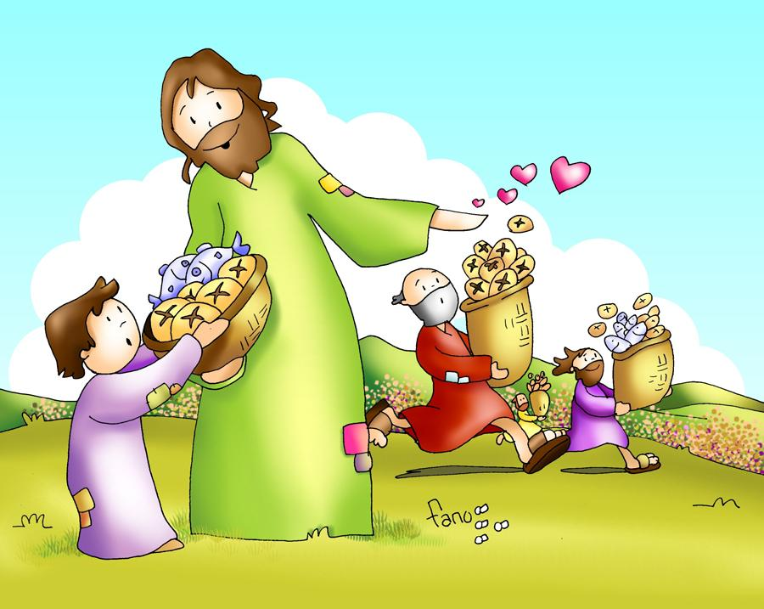
OFERTORIO
QUE TE PUEDO DAR
¿Qué te puedo dar que no me hayas dado Tú?
¿Qué te puedo decir que no me hayas dicho Tú?
¿Qué puedo hacer por ti, si yo no puedo hacer nada?
Si yo no puedo hacer nada si no es por ti, mi Dios.
TODO LO QUE SE, TODO LO QUE SOY,
TODO LO QUE TENGO ES TUYO (bis)

Slide 12
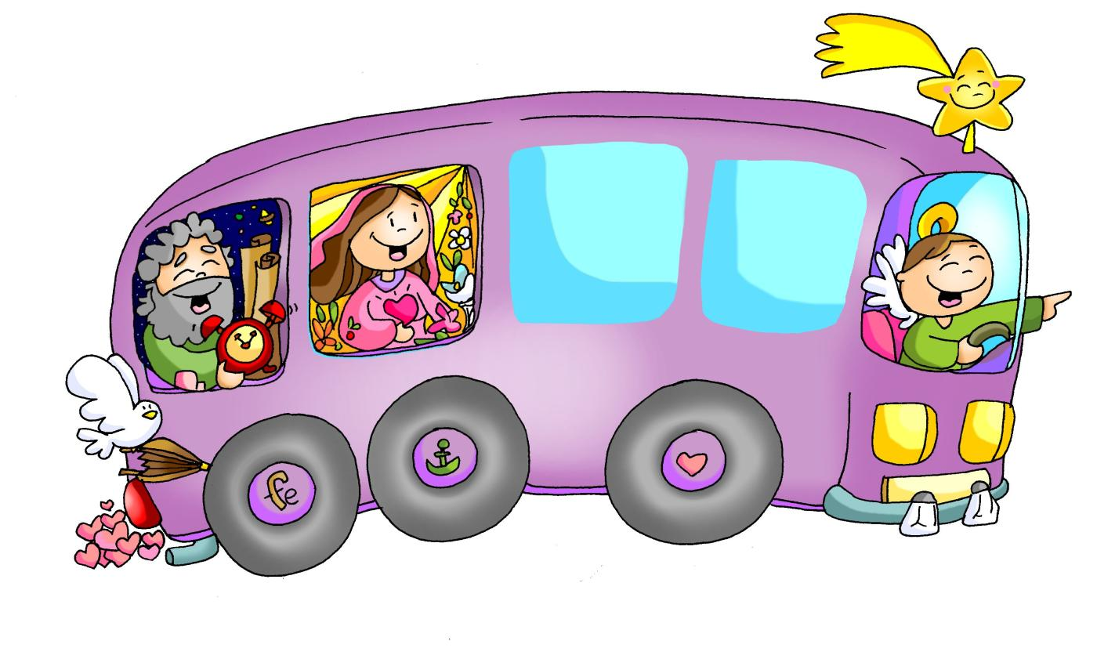
SANTO
SANTO JESUITA
SANTO, SANTO, SANTO-O-O, SANTO ES EL SEÑOR, DIOS DEL UNIVERSO-O, DIOS DEL UNIVERSO-O (bis)
Llenos están el cielo y la tierra de tu gloria.
Hosanna en el cielo-o, hosanna en el cielo-o.
Bendito el que viene en nombre del Señor.
Hosanna en el cielo-o, hosanna en el cielo-o.
SANTO, SANTO,SANTO-O-O..
SANTO, SANTO, SANTO-O-O,
SANTO ES EL SEÑOR.

Slide 13
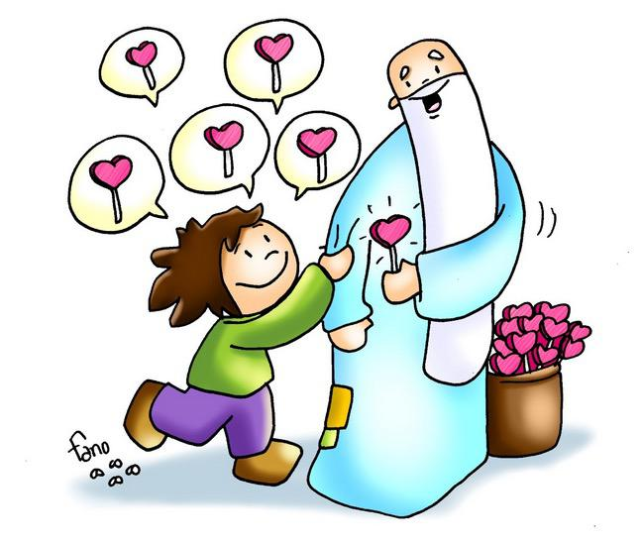
PADRE NUESTRO
PADRE NUESTRO
Rellenar a mano

Slide 14
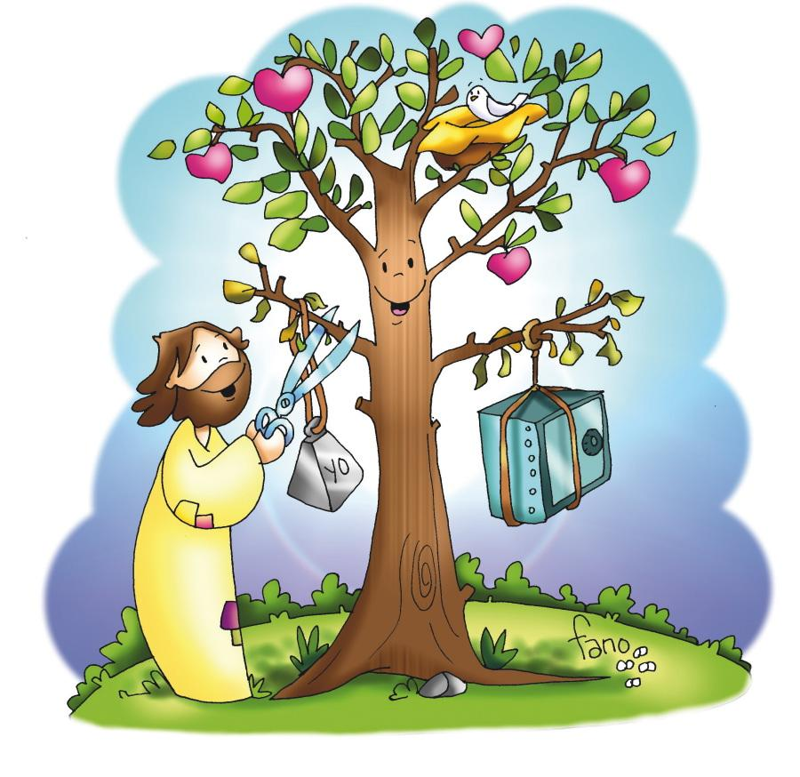
RITO DE LA PAZ
LA PAZ TE DOY
La paz te doy a ti, mi hermano, la paz que Dios me regaló, y en un abrazo a ti te entrego la paz que llevo en mi corazón. (bis)
Recíbela, recíbela, esta es la paz que el mundo no te puede dar. (bis)

Slide 15

COMUNIÓN
BENDIGAMOS AL SEÑOR
Bendigamos al Señor, Dios de toda la creación por habernos regalado su amor.
Su bondad y su perdón, y su gran fidelidad por los siglos de los siglos durará.
EL ESPÍRITU DE DIOS HOY ESTÁ SOBRE MI.
ÉL ES QUIEN ME HA UNGIDO A PROCLAMAR
LA BUENA NUEVA A LOS MÁS POBRES,
Sol Mim La La7 (2ª:Sol La Re)
LA GRACIA DE SU SALVACIÓN. (BIS)
Enviados con poder y en el nombre de Jesús a sanar a los enfermos del dolor, a los ciegos dar visión, a los pobres la verdad y a los presos y oprimidos, libertad.
Con la fuerza de su amor y de la resurrección anunciamos: llega ya la salvación.
Que ni el miedo, ni el temor, ni la duda o la opresión borrarán la paz de nuestro corazón.

Slide 16
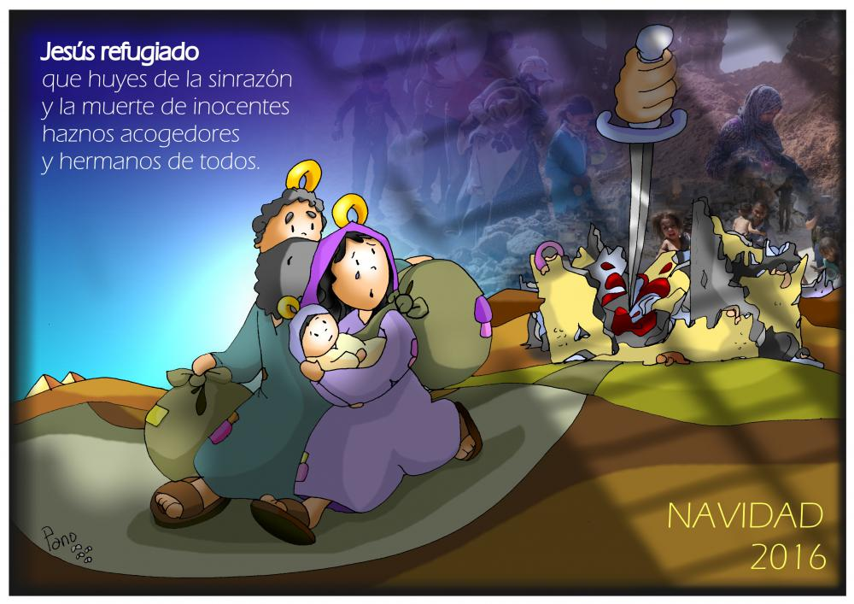
CANTO A MARÍA
A TU AMPARO Y PROTECCIÓN
A TU AMPARO Y PROTECCIÓN,
MADRE DE DIOS, ACUDIMOS.
NO DESOIGAS NUESTROS RUEGOS
Y DE TODOS LOS PELIGROS,
VIRGEN GLORIOSA Y BENDITA,
DEFIENDE SIEMPRE A TUS HIJOS

Slide 17
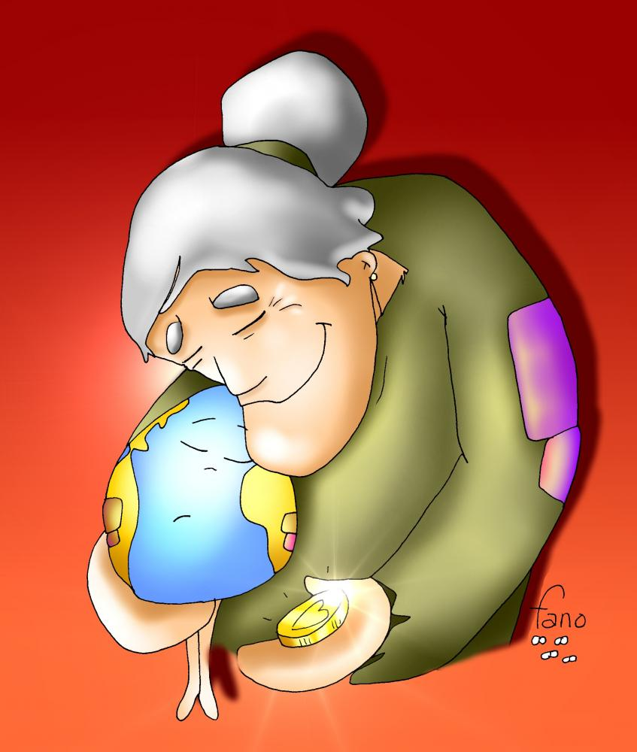
DESPEDIDA
COMO CORRE UN RÍO
Como corre un río dentro de mi ser (x2)
así yo confío en Cristo, mi Rey (x2)
COMO UN RÍO DE AGUA VIVA,
QUE SALTA P’ARRIBA, QUE LLEVO DENTRO
QUE AFIRMA Y CONFIRMA EN ESTE MOMENTO
EL ESPÍRITU SANTO ESTÁ VINIENDO (X2)
Jesús está pasando por ahí
Jesús está pasando por ahí
Y cuando pasa todo lo transforma
Se va la tristeza, viene la alegría
Y cuando pasa todo lo transforma
Viene la alegría para ti y para mí
COMO UN RÍO DE AGUA VIVA… (X2)

Slide 18
¡ID EN PAZ!
Somos uno · 4 de octubre de 2026
La paz del Señor esté siempre con vosotros.
«¿No habéis leído nunca en la Escritura: «La piedra que desecharon los arquitectos es ahora la piedra angular. Es el Señor quien lo ha hecho, ha sido un milagro patente?»

